Slide 1








Phòng giáo dục và đào tạo Quận Long Biên
Trường tiểu học Giang Biên
Mĩ thuật 4:
Em tham gia giao thông
Tiết 4

Slide 2



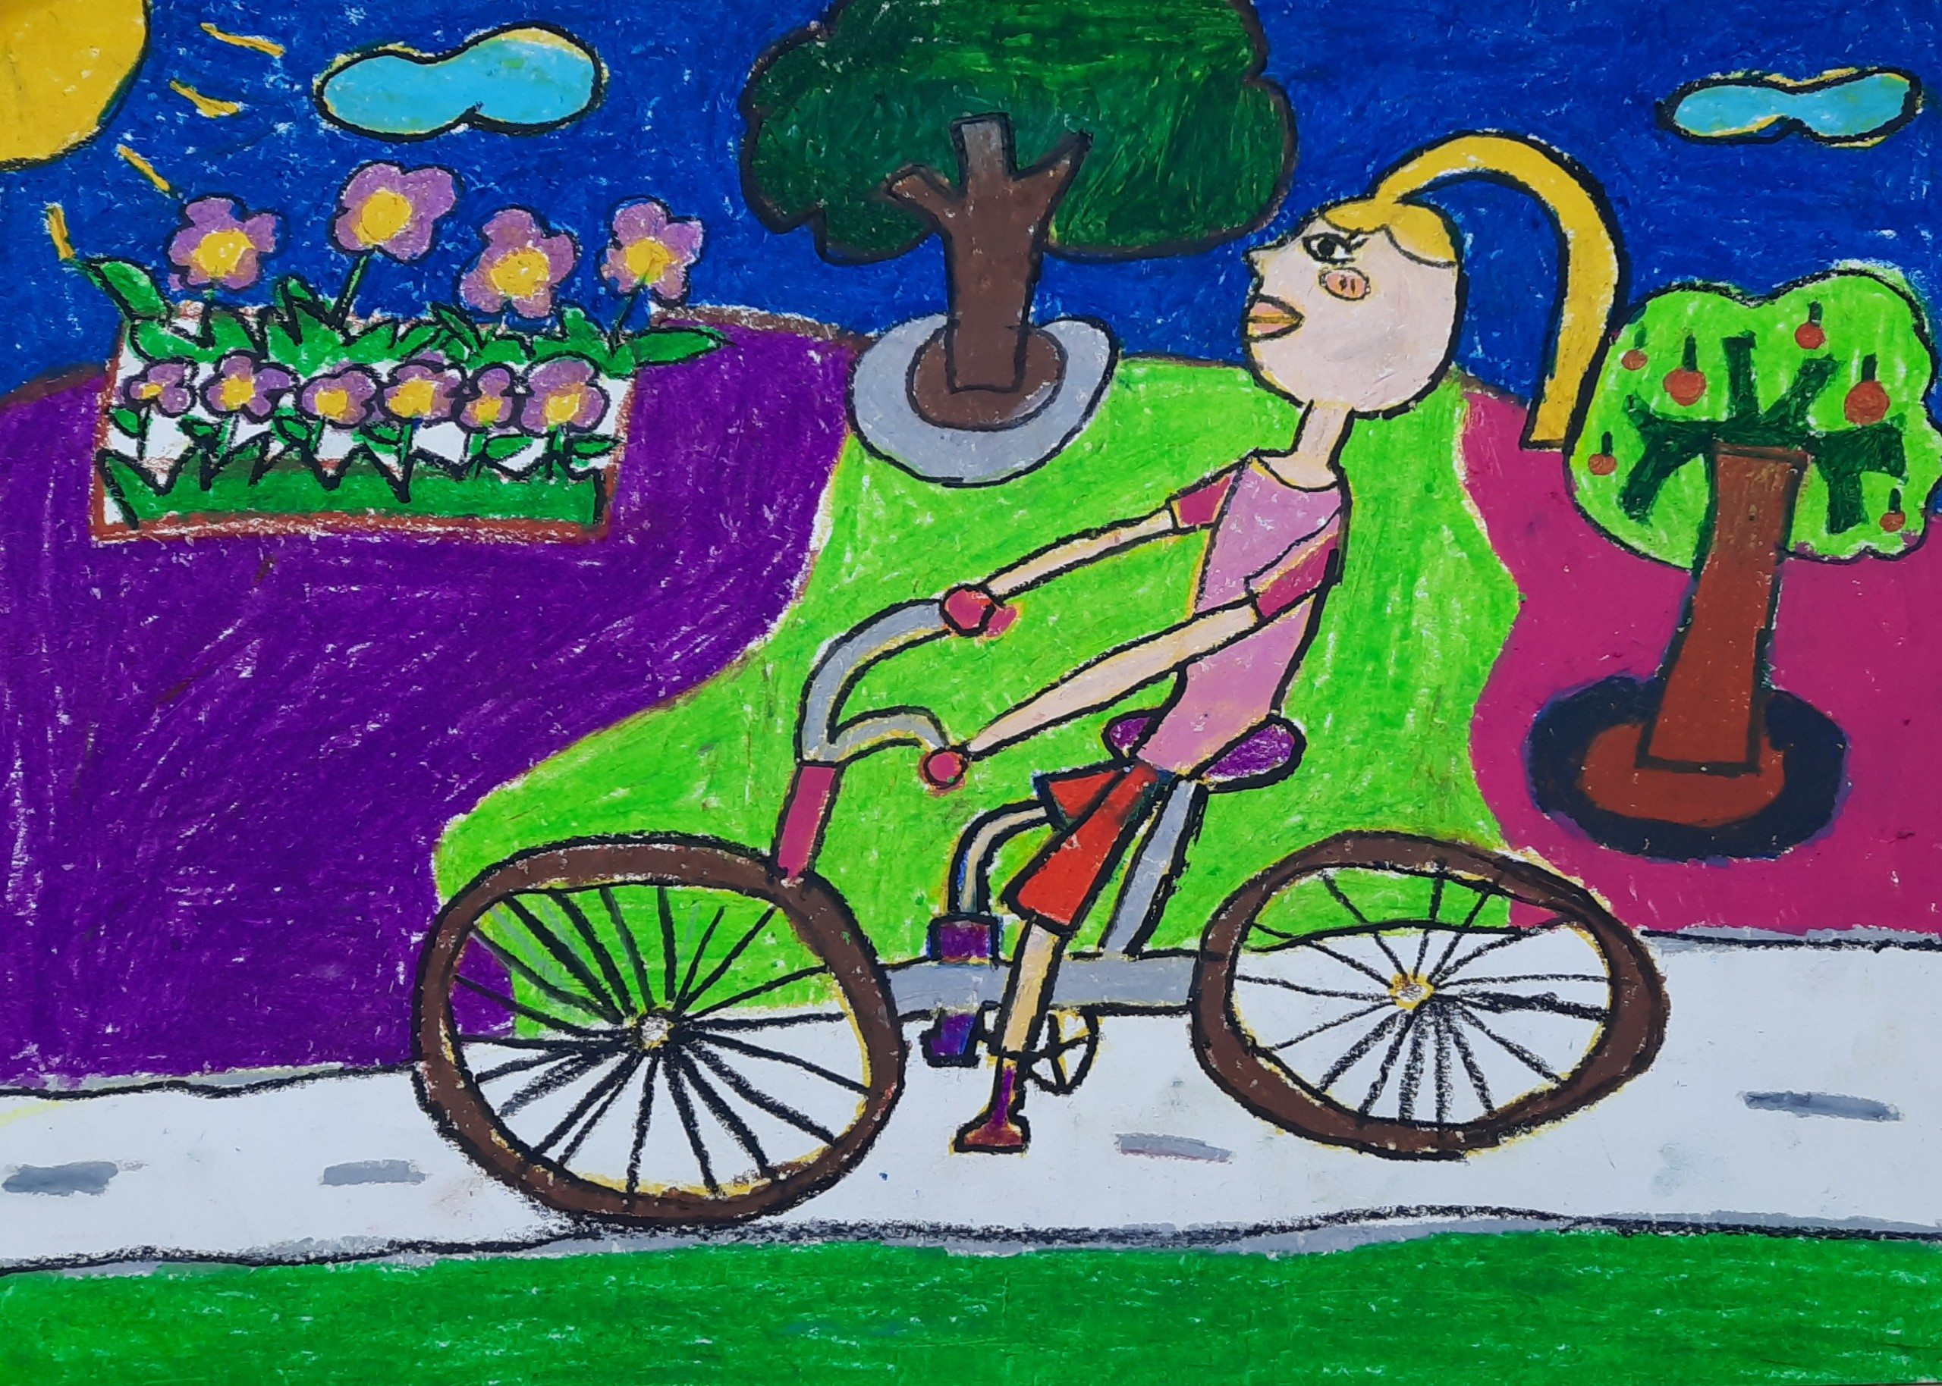

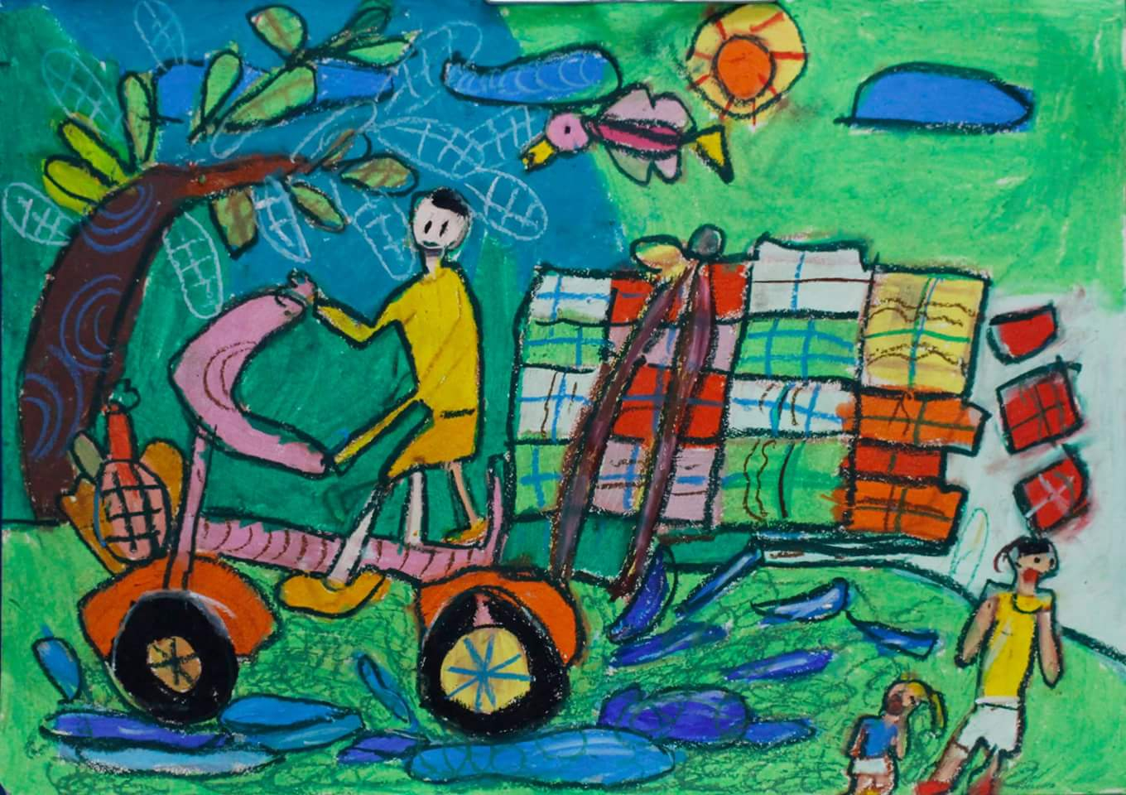
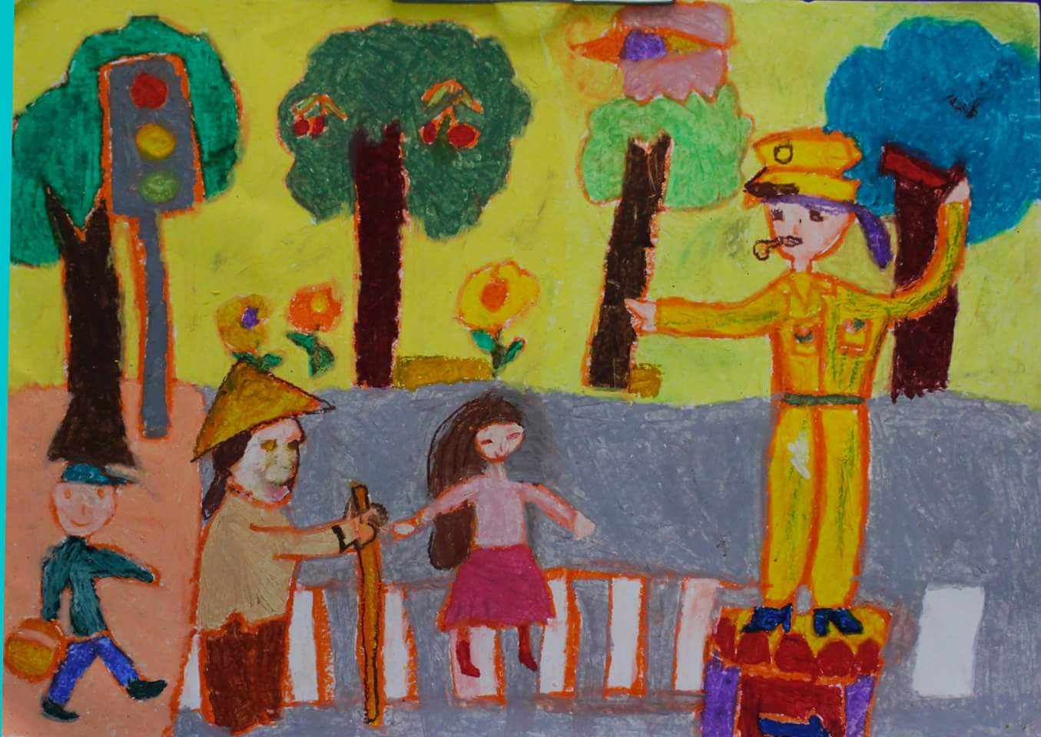


Các tác phẩm buổi trước:

Slide 3





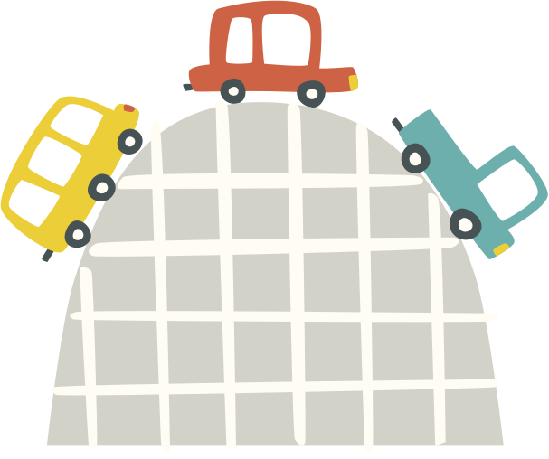


Cảm nhận, chia sẻ
- Sản phẩm của con có nội dung gì?
-Hình ảnh chính, hình ảnh phụ trong tác phẩm của con là gì?
- Khi tham gia giao thông, để đảm bảo an toàn chúng ta cần làm gì?

Slide 4
Quan sát – nhận xét:
Em thích sản phẩm nào của các bạn trong lớp?
Em có nhận xét gì về bố cục, màu sắc, nội dụng sản phẩm của bạn?

Slide 5




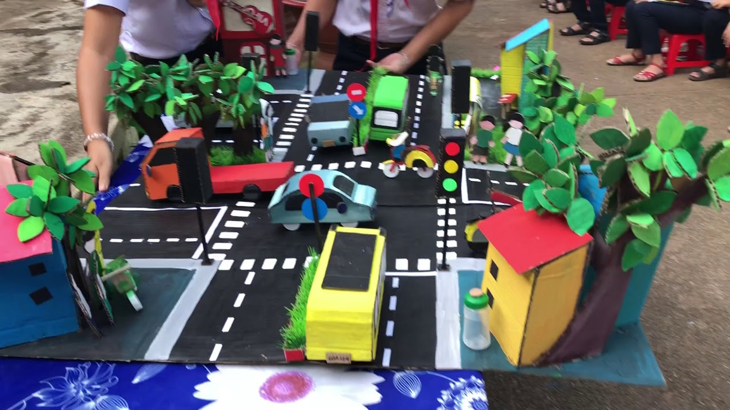
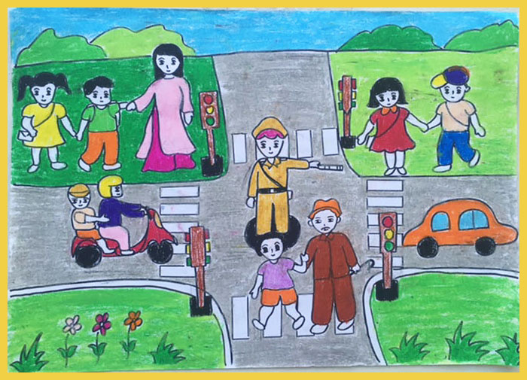
Vận dụng - Sáng tạo
Con hãy thể hiện chủ đề "Em tham gia giao thông" bằng cách:
- Nặn, tạo dáng từ vật liệu tìm được
- Vẽ tranh tuyên truyền về tham gia giao thông

Slide 6
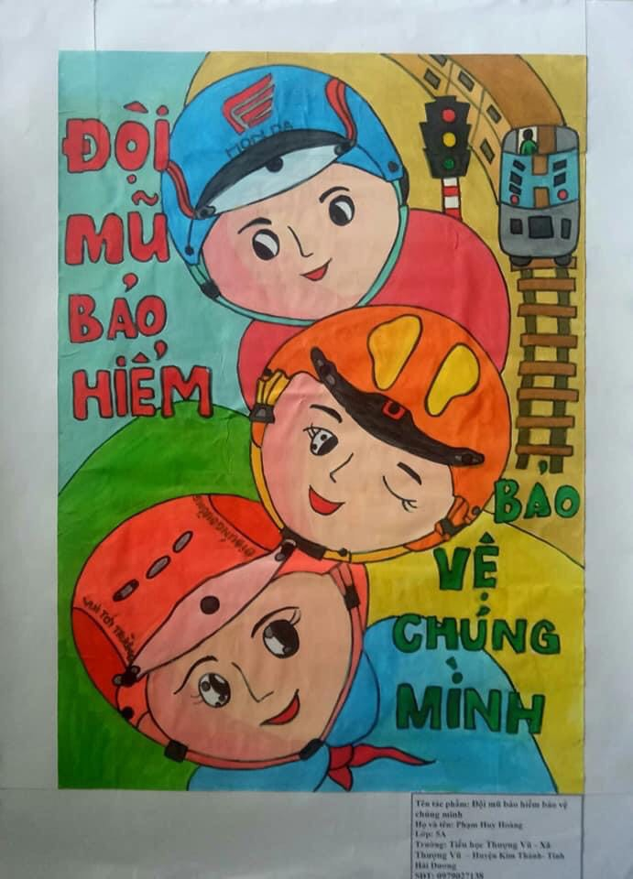
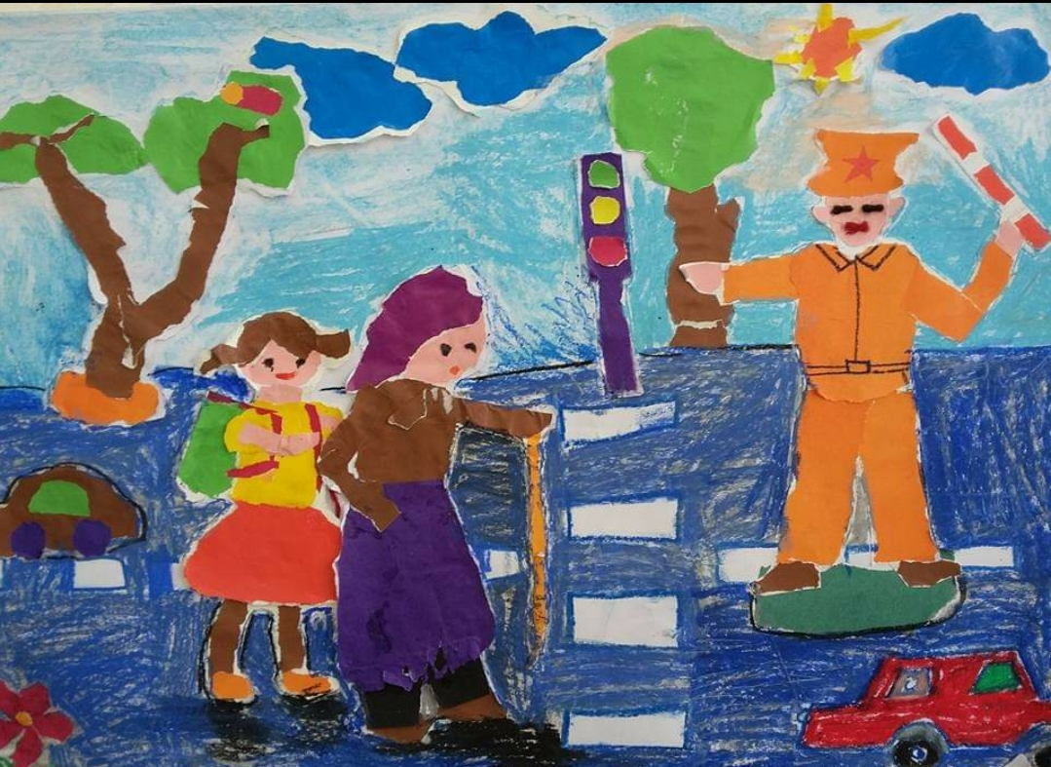
Vận dụng - Sáng tạo

Slide 7



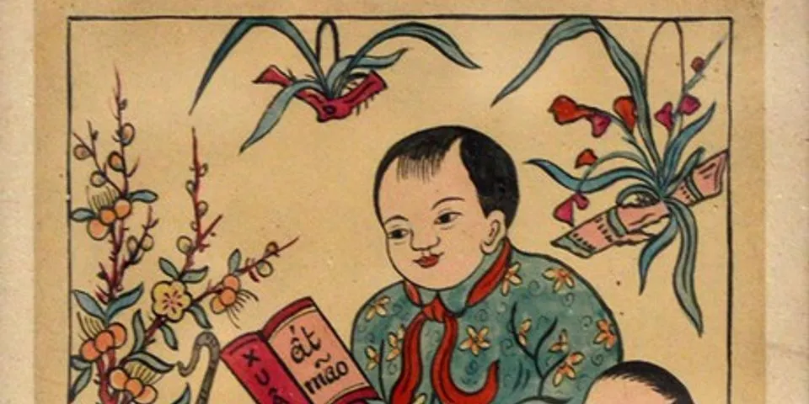

Dặn dò
- Bài sau: Tìm hiểu Tranh dân gian Việt Nam
- Chuẩn bị giấy vẽ, màu, sưu tầm một số tranh dân gian Việt Nam

Slide 8




Xin chào
và hẹn gặp lại các em

